Slide 1

第26课
王宅六味

Slide 2
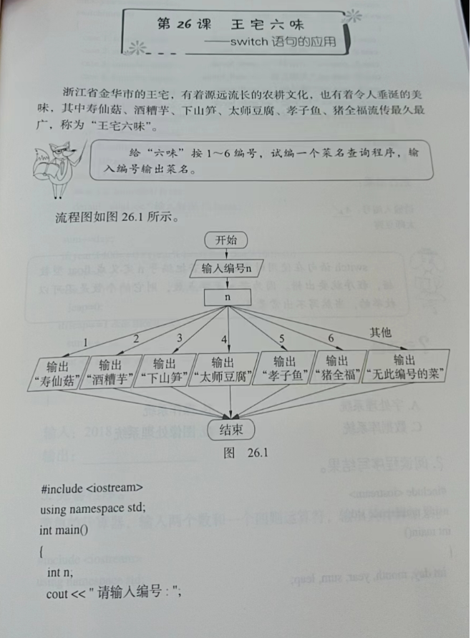

Slide 3



给“六味”按1~6编号，试编一个菜名查询程序，输入编号输出菜名。

Slide 4
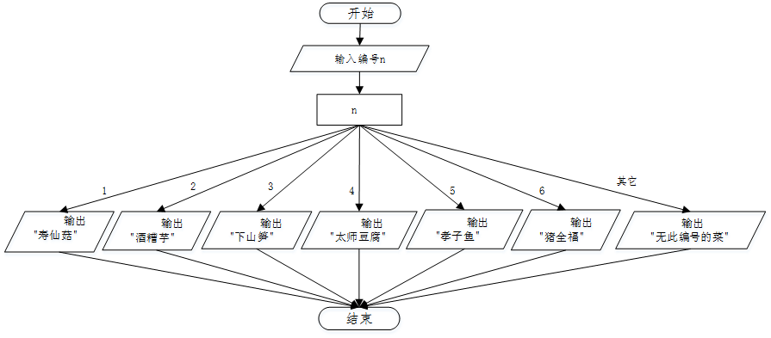

Slide 5
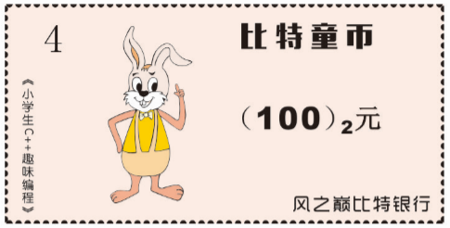
参考程序（不完整）
参考程序（完整）
建议程序在Dev-C++环境中打开学习，师生一起讨论，在课堂中动态的生成代码，把程序补充完整，这样学习效果会更佳。

Slide 6
浙江省金华市环城小学
潘洪波
2017.4
《小学生C++趣味编程》配套课件

